Slide 1
TEXTO INSTRUCTIVO
Colegio
República Argentina
Semana (22 -23) 24 de agosto al 04 de septiembre 2020
Segundo Básico
PROGRAMA DE INTEGRACIÓN ESCOLAR

Slide 2
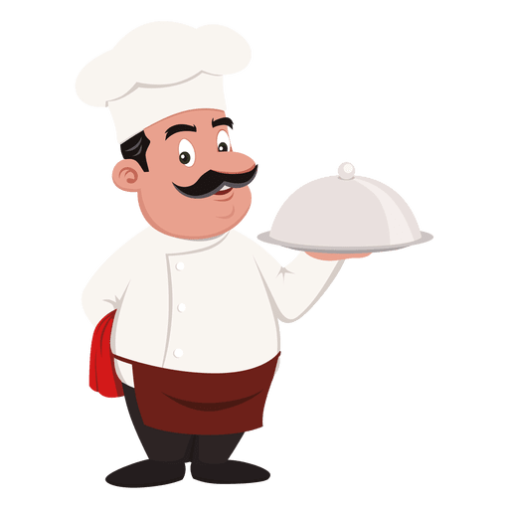
¿Qué aprenderemos hoy?
Vamos a:
Reconocer qué es la
receta y cuáles son sus
características.

Slide 3
Antes de comenzar…
¿Has visto este tipo de texto antes?
2. ¿Para qué crees que sirve?

Slide 4
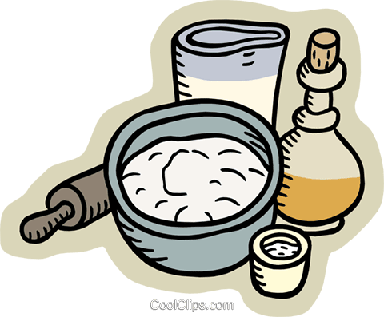
LA RECETA DE COCINA
La receta de cocina
es un texto instructivo
Sirve para entregar los pasos a seguir o instrucciones para preparar un plato de comida.
En la preparación de la receta se explica el orden de los pasos a seguir y se indican la cantidad de ingredientes necesarios para preparar el plato y en algunos casos el tiempo y temperatura a hervir, congelar o reposar.

Slide 5
ESTRUCTURA DE LA RECETA
La receta se caracteriza por tener:
Nombre o título de la receta.
Las porciones (cantidad).
Los ingredientes.
Preparación del plato.
Imagen del platillo terminado.

Slide 6
Nombre o título de la receta de cocina: lo que se va a preparar
La receta
y
sus partes

Slide 7
REVISANDO LO APRENDIDO
¿Qué tipo de texto es la receta?
¿Para qué sirve?
¿Cuál es el propósito de la receta?

Slide 8
Practiquemos lo aprendido

Slide 9
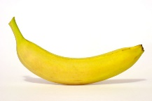
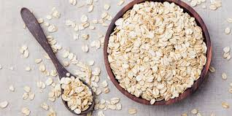
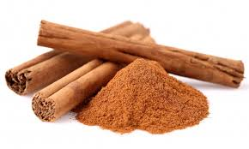
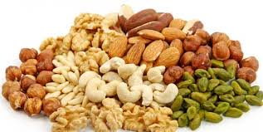
Galletas de avena
1 plátano.
½ taza de avena
1 cucharadita de canela
Frutos secos o chip de chocolate (a gusto)
Porciones
2

Slide 10
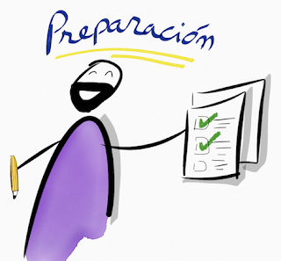
Galletas de avena
Pela el plátano y, con un tenedor, tritúralo hasta lograr un puré.
En un recipiente, vierte el puré de plátano, añade la avena y la canela. Mezcla bien todos los ingredientes.
Con tus manos forma bolitas y colócalas sobre una bandeja apta para horno.
Aplasta un poquito las bolitas (te quedarán con forma de galleta).
Pídele ayuda a un adulto y hornéalas a 200°C durante 20 minutos.
Un adulto que las retire del horno, deja que se enfríen y sírvelas en un plato. ¡Ya puedes disfrutar de tus galletas de avena!.

Slide 11
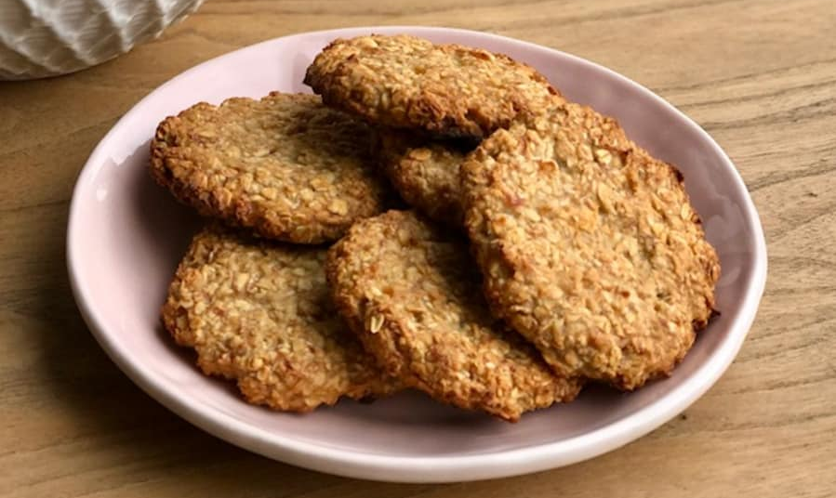
FELICITACIONES!!!
DISFRUTA TUS GALLETAS

Slide 12
Buen trabajo
PROGRAMA DE INTEGRACIÓN ESCOLAR

